Slide 1


Команда проекта «ИНКЛЮЗИВНАЯ
ВЫСШАЯ
ШКОЛА»
Отчет о результатах проекта
15 марта 2017
Notes:
Вступительное слово
Отчет о результатах проекта «Инклюзивная высшая школа: создание комфортной образовательной среды для студентов с ограниченными возможностями здоровья»

Slide 2


Зарождение проекта
2014
2016
Notes:
Весна 2014: личный опыт – встреча со студентом с инвалидностью в своей преподавательской деятельности, первые трудности, первые вопросы.
Зима 2016: 1) анализ ситуации: в Вышке около 200 студентов с инвалидностью – 5-е место по числу студентов с ОВЗ в РФ. Однако нет специализированного института поддержки студентов с ОВЗ; нет репутации инклюзивного вуза, преподаватели не готовы к встрече с «особым» студентом и т.п.;
2) формулировка проблемы, сбор команды, подача заявки на конкурс Инициативных образовательных проектов
Весна 2016: старт проекта и начало работы

Slide 3
Задачи
Интервью
со студентами
  Анализ системы сопровождения учебного процесса студентов с ОВЗ
  Решение индивидуальных запросов студентов с ОВЗ
Опрос преподавателей
(весна и осень 2016)
  Анализ динамики работы сопровождения учебного процесса и общего «инклюзивного» климата в университете
  Обратная связь от преподавателей
  Информирование преподавателей о текущих мерах
Непрерывная работа с администраторами
  Утверждение документов, разработанных командой проекта
  Разработка мер по улучшению образовательной среды

Slide 4
Интервью
Информанты: 16 учащихся НИУ ВШЭ (13 – московский кампус, 3 – СПб.).
Сроки: с марта по май 2016 г.
Нозологии: нарушения зрения – 3 человека, нарушения слуха – 2 человека, нарушения опорно-двигательного аппарата – 1 человек, диабет – 3 человека, прочие заболевания – 6 человек.
Длительность интервью: от 20 минут до 2-х часов.
Общий объем расшифрованного текста: 126000 слов.
Следующим этапом стал глубокий тематический анализ полученной информации.

Slide 5
Цитаты из интервью
«Скажем так, я разговаривала со своей одногруппницей, она поступила в другой институт. Я говорю: “Почему ты не пошла в Вышечку?” А она просто не знала, что здесь можно учиться. (Интервью 9)
«Необходимо информировать о том, что создаются такие возможности, о том, что это топовый вуз, после которого реально очень много возможностей можно получить: и в будущем в трудоустройстве и так далее, то люди будут идти. Ну, как бы дело в этом» (Интервью 1)
«Высшая школа экономики – на очень хорошем уровне, но, действительно, нуждается, чтобы людям давалась эта информация, что люди могут здесь учиться» (Интервью 11)
Notes:
Приведены цитаты из интервью
«Скажем так, я разговаривала со своей одногруппницей, она поступила в другой институт. Я говорю: “Почему ты не пошла в Вышечку?” А она просто не знала, что здесь можно учиться. (Интервью 9)
«Необходимо информировать о том, что создаются такие возможности, о том, что это топовый вуз, после которого реально очень много возможностей можно получить: и в будущем в трудоустройстве и так далее, то люди будут идти. Ну, как бы дело в этом» (Интервью 1)
«Высшая школа экономики – на очень хорошем уровне, но, действительно, нуждается, чтобы людям давалась эта информация, что люди могут здесь учиться» (Интервью 11)

Slide 6



Продукты проекта
Карта возможностей
Рекомендации для преподавателей
Атлас потребностей
https://www.hse.ru/inclusive/
Notes:
Очень много информации мы получили из интервью, по сути оно стало основным источником последующих идей, решений и изменений. По тому, что рассказали студенты, сначала был сделан его экспресс-анализ для администрации, а затем разработаны рекомендации для преподавателей и разработана «карта возможностей».
Атлас в итоге суммировал то, что было сделано, а также охватил множество новых задач и вызовов.

Slide 7
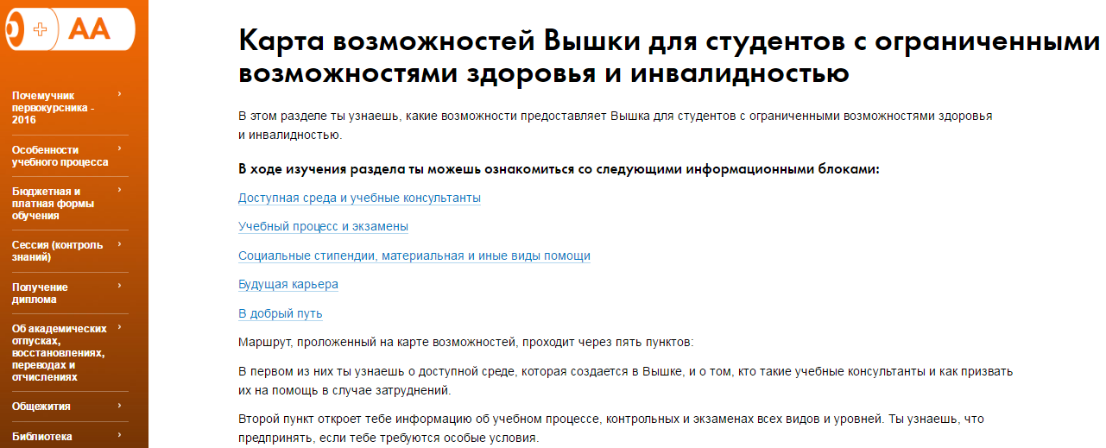
https://www.hse.ru/firstyear/benefits
Notes:
«Карта возможностей» на сегодняшний день размещена на сайте ВШЭ в разделе «Акселератор адаптации». Она адресована первокурснику. Ее цель – сориентировать студента с инвалидностью в университете, рассказать о том, какие у него есть «специальные возможности» и как он может их реализовать.
В будущем на ее основе планируется разработать контент для отдельного сайта для студентов с инвалидностью.

Slide 8
Структура «Карты возможностей»
- Доступная среда и учебные консультанты
- Учебный процесс и экзамены
- Социальные стипендии, материальная и иные виды помощи
- Будущая карьера
https://www.hse.ru/firstyear/benefits
Notes:
Немного подробнее о наполнении «Карты возможностей»:
Она состоит из нескольких блоков, в которых подробно описывается:1) какие здания доступны для маломобильных студентов, с кем и как можно связаться в случае проблем, как организовать доступ родителей в здание; кто такой учебный консультант, чем он может быть полезен, как получить его помощь; 2) как организован учебный процесс, что нужно сделать, чтобы преподаватель узнал об особых образовательных потребностях студента (подчеркивается инициатива студента в решении вопросов); к кому обращаться в случае проблем; здесь же: независимый экзамен по англ.языку и ГИА на 4 курсе – как получить специальные условия на экзаменах, кому и когда подать заявление, где прочитать подробности, на что обратить внимание; 3) как получить социальную стипендию и мат.помощь – как и кому направить заявление, к кому обращаться в экстренных ситуациях; здесь же рассказано о медицинской и психологической помощи; 4) в самом конце – немного о том, что обсудить свои вопросы о будущем трудоустройстве можно в Центре развития карьеры.

Slide 9

Рекомендации для преподавателей
Психологические особенности
Общие правила
Стратегии обучения студентов с ОВЗ
I. Нарушения зрения
II. Нарушения слуха
III. Нарушения речи
https://www.hse.ru/inclusive/recommendations
Notes:
Отдельной линией интервью со студентами выделялась тема аудиторной работы и проблем, которые связаны с неготовностью и некомпетентностью преподавателей при работе со студентами с инвалидностью. Эти трудности подтверждались и опросом преподавателей, сделанным на старте проекта весной 2016, где преподаватели жаловались на свои трудности и страхи. Мы свели полученные сведения в едином документе, где попытались помочь преподавателю сориентироваться и почувствовать большую уверенность при встрече со студентом с инвалидностью. Первая часть рекомендаций посвящена общим правилам взаимодействия с человеком с инвалидностью. Несмотря на то, что в отзывах на рекомендации преподаватели указывали на то, что часть советов кажутся банальными, мы данный пункт считаем важным, поскольку студенты высказывали свое недоумение и сообщали, что мало кто на соблюдает этику общения с инвалидом, а преподаватели часто говорят и делают глупости, иногда из лучших побуждений. Вторая часть рекомендаций касается того, как организовать процесс преподавания, если в группе появился студент с той или иной формой инвалидности.

Slide 10
Рекомендации для преподавателей (блоки)
- Перед началом занятий
- Размещение в аудитории
- Стратегии общения и подачи информации
- Виды заданий и контроль
Предложены рекомендации по формату учебных материалов для слабовидящих и слабослышащих студентов.
Notes:
В разделах, посвященным конкретным нозологическим формам, были предложены рекомендации по формату учебных материалов для слабовидящих и слабослышащих студентов. Нам бы хотелось обратить особое внимание, что описанным стандартам представления информации должны соответствовать не только учебные материалы преподавателей, но и информация на сайте ВШЭ, а также все презентации, когда потенциальные слушатели – люди с инвалидностью.

Slide 11
Рекомендации для преподавателей (выдержки)
При создании документов или веб-страниц для слабовидящих:
- Используйте информативные и не слишком длинные названия для файлов и страниц.
- Учитывайте, что студент работает с программами экранного доступа:
1) обозначайте строки с названиями глав и разделов, используя стиль заголовка в Word или соответствующие теги HTML (от <h1> до <h6>); 2) полужирное начертание, курсив и т.п. не «видят» программы экранного доступа – используйте заглавные буквы, но делайте это только по необходимости; 3) начинайте предложение/абзац с наиболее важной информации, используйте опорные слова; 4) делайте словесное описание картинок и графиков; 5) старайтесь не использовать таблицы и др.

Slide 12
Рекомендации для преподавателей (выдержки)
При работе со слабослышащими:
- Убедитесь, что ко всем используемым в процессе обучения аудио- и видеоматериалам, включая интернет-ресурсы, есть субтитры.
- Если студент попросит вас использовать вспомогательные технологии для улучшения разборчивости и слышимости речи (например, надеть на себя передатчик с микрофоном для FM-системы), выполните его просьбу. С помощью таких современных средств ваш голос поступает прямо в наушник студенту. Эти технологии безопасны для вашего здоровья.
- Предоставляйте презентации и материалы занятий в электронном виде заранее.

Slide 13
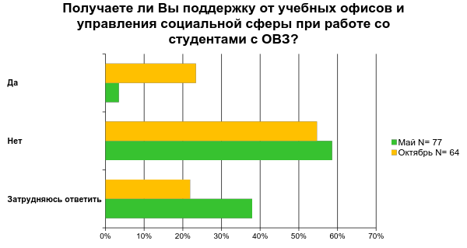
Опрос преподавателей: динамика весна / осень 2016
Notes:
Опрос преподавателей. На слайде график: “Получаете ли вы поддержку от учебных офисов и управления социальной сферы при работе со студентами с ОВЗ?”.
Показана динамика между весной 2016 и осенью 2016.
Показан рост числа людей, получающих поддержку от учебных офисов с менее 5% до более 20%.
Число людей, которые затруднились ответить, сократилось с почти 40% до 20%.

Slide 14
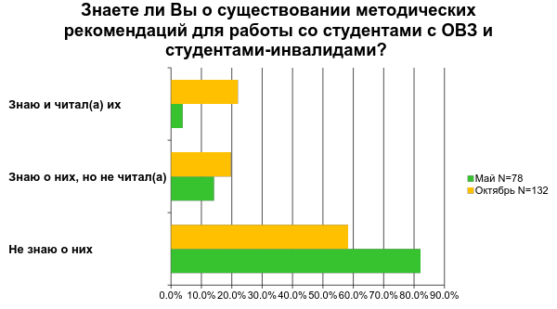
Опрос преподавателей: динамика весна / осень 2016
Notes:
График: “Знаете ли вы о существовании методических рекомендаций для работы со студентами с ОВЗ и студентами-инвалидами?”
Показано сравнение между весной 2016 и осенью 2016.
Выросло число людей, которые читали рекомендации с менее 5% до более 20%. Снизилось число людей, которые не знают о рекомендациях с более 80% до менее 60%

Slide 15
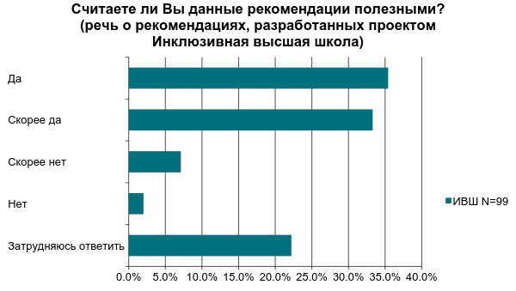
Опрос преподавателей (осень 2016)
более 60%
Notes:
График: “Считаете ли вы данные рекомендации полезными?” (Речь идет о рекомендациях, разработанных проектом Инклюзивная высшая школа).
«Да» и «Скорее, да» ответили более 60% респондентов.

Slide 16
«Атлас потребностей»
Проблемы и трудности
Варианты решений
Степень реализации
Источники информации: интервью со студентами, опросы преподавателей
Конкретные меры и шаги по решению проблем.
Источники информации:
беседы с сотрудниками ВШЭ, лучшие практики, рекомендации экспертов, литературные источники.
Могут стать основой для создания Программы развития инклюзивного образования в НИУ ВШЭ
Что уже сделано или частично сделано?
Конкретные шаги, которые нужно предпринять.
https://www.hse.ru/inclusive/atlas
Notes:
Проведенные нами исследования позволили выявить проблемы и трудности, связанные с учебным процессом. Мы их детально проанализировали и сформулировали документ для руководства НИУ ВШЭ, названный нами «Атлас потребностей». Документ вы можете посмотреть на нашем стайте, он описывает и систематизирует выявленные проблемы и шаги, направленные на их решение, часть их которых была реализована в ходе проекта. Мы считаем, что данный документ может стать основой для создания Программы развития инклюзивного образования в НИУ ВШЭ.

Slide 17
Структура и содержание «Атласа потребностей»
Общие трудности, характерные для образовательного процесса, независимо от заболевания
- дополнительная поддержка студентов с инвалидностью
- получение информации
- взаимодействие с преподавателями и учебными офисами
- доступ родителей в здания
и др.
Специфические трудности, связанные с заболеванием:
а) Незрячие и слабовидящие студенты
б) Слабослышащие студенты
в) Студенты с нарушением опорно-двигательного аппарата
г) Студенты с другими заболеваниями (диабет, онкологические заболевания, заболевания ЖКТ и т.п.)
Notes:
Содержание «Атласа» - это анализ проблемных мест, которые мы нашли в ходе исследований и в ходе непосредственной работы. Стоит отметить, что «Атлас потребностей» - это не отчет о проделанной работе. Часть его блоков мы, действительно, реализовали в ходе проекта, однако львиная его доля – это сфера возможного. Так как мы не могли охватить все и не были уполномочены на столь серьезную работу, задачей «Атласа» мы видели вынесение университету предложений, мер, благодаря которым можно продолжать способствовать созданию комфортной среды для студентов с ОВЗ.

Slide 18
Другие результаты проекта
  Аннотированная библиография ресурсов по инклюзивному образованию (книги, статьи, сайты) https://www.hse.ru/inclusive/library
  Видеолекции с экспертами https://www.hse.ru/inclusive/video
  Решение индивидуальных проблем по запросам от студентов
  Решение текущих задач в сотрудничестве с администрацией
  Интеграция в экспертное сообщество по инклюзии (участие в обсуждении стратегии РФ по развитию инклюзивного образования) http://csr.ru/news/budushhee-inklyuzivnogo-obrazovaniya-v-rossii/

Slide 19
Востребованность нашей работы
Статистика обращений:
Библиотека ресурсов | hse.ru/inclusive/library | 819
Рекомендации преподавателям | hse.ru/inclusive/recommendations | 546
«Карта возможностей» для студентов | hse.ru/firstyear/benefits | 226
Notes:
Приводим статистику просмотров
1. Библиотека ресурсов – 819 просмотров. Веб-ссылка: hse.ru/inclusive/library
2. Рекомендации преподавателям – 546 просмотров. Веб-ссылка: hse.ru/inclusive/recommendations
3. «Карта возможностей» для студентов – 226 просмотров. hse.ru/firstyear/benefits

Slide 20

Будущее
Работа над разделом “Вышка для людей с инвалидностью и ОВЗ”
Разработка инфосхем на основе рекомендаций для преподавателей

Slide 21
Notes:
На слайде схема раздела
Главная станица: небольшой текст об инклюзивной политике университета
Меню:
Поступление (условия приема; необходимые документы; вступительные испытания; обратная связь для абитуриента)
Обучение («Карта возможностей»)
Доступная среда (информация о доступных учебных корпусах)
Истории успеха (интервью с успешными студентами)
Обратная связь (контакты координатора)

Slide 22
Благодарности
Всем, кто оказал поддержку своим участием и интересом:
экспертам, волонтерам, сотрудникам и студентам Высшей школы экономики
Бронюсу Айсмонтасу, Ладе Александровой, Никите Большакову, Ивану Волконскому, Александре Горяйновой, Галине Кирсановой, Елене Мартыновой, Ольге Мякиньковой, Анатолию Попко, Надежде Роговой, Александру Станевскому, Елене Тайц, Елене Ярской-Смирновой, Оксане Бахаревой, Алене Зирко, Надежде Михиенковой, Татьяне Кощеевой, Анастасии Вороненко, Василию Костенко, Ирине Пудовинниковой, Ане Шандровской, Марине Демидкиной, Дмитрию Коптюбенко, Анне Коровко, Ольге Косаревой, Владимиру Кремлёву, Сергею Рощину, Наталье Савельевой, Ольге Савинской, а также всем, кто так или иначе помогал нашему проекту.
Бронюсу Айсмонтасу
Ладе Александровой
Никите Большакову
Ивану Волконскому
Александре Горяйновой
Галине Кирсановой
Елене Мартыновой
Ольге Мякиньковой
Анатолию Попко
Надежде Роговой
Александру Станевскому
Елене Тайц
Елене Ярской-Смирновой
Оксане Бахаревой
Алене Зирко
Надежде Михиенковой
Татьяне Кощеевой
Анастасии Вороненко
Ирине Пудовинниковой
Ане Шандровской
Ольге Савинской
Марине Демидкиной
Дмитрию Коптюбенко
Анне Коровко
Василию Костенко
Ольге Косаревой
Владимиру Кремлёву
Наталье Савельевой
Сергею Рощину
а также всем, кто так или иначе помогал нашему проекту.
Notes:
Мы выражаем глубокую благодарность нашим уважаемым экспертам за информационную и аналитическую помощь, нашим дорогим студентам за вклад в исследование, нашим волонтерам и сотрудникам Высшей школы экономики за помощь в выработке и продвижении организационных решений в нашем университете, а также всем, кто так или иначе давал нам ценные комментарии и интересные предложения!

Slide 23
Спасибо за внимание!

Slide 24
Команда:
Калгин Александр
Волконская Мария
Лебедева Анна
Сайт с материалами проекта: https://www.hse.ru/inclusive/
E-mail: inclusivehse@hse.ru
Урсул Наталья
Адемукова Надежда
Демьянова Анна
Романов Александр

